Slide 2

Занятие 4. ООП

Slide 3
Основные термины и понятия
ООП расшифровывается как объектно-ориентированное программирование. Это парадигма (совокупность идей и понятий) программирования, в которой основными концепциями являются понятия объектов и классов.
Абстракция — абстрагирование, это способ описания общих характеристик объекта.
Инкапсуляция — это свойство системы, позволяющее объединить данные и методы, работающие с ними, в классе, и скрыть детали реализации от пользователя.

Slide 4
Основные термины и понятия
Наследование — свойство системы, позволяющее описать новый класс на основе уже существующего с частично или полностью заимствующейся функциональностью. Класс, от которого производится наследование, называется базовым, родительским. Новый класс — потомком или дочерним классом.
Полиморфизм — это свойство системы использовать объекты с одинаковым интерфейсом без информации о типе и внутренней структуре объекта.

Slide 5
Основные термины и понятия
Класс является описываемой на языке терминологии исходного кода моделью ещё не существующей сущности (объекта). Фактически он описывает устройство объекта, являясь своего рода чертежом.
Объект — это экземпляр класса, совокупность данных (свойств) и функций (методов) для обработки данных.

Slide 6
Классы
Класс является одним из типов данных. Каждое определение класса начинается с ключевого слова class, затем следует имя класса, пара фигурных скобок, внутри которых можно определять свойства и методы (будет рассмотрено) этого класса.
Именем класса может быть любое слово, при условии, что оно не входит в список зарезервированных слов PHP, начинается с буквы или символа подчеркивания и за которым следует любое количество букв, цифр или символов подчеркивания.

Slide 7
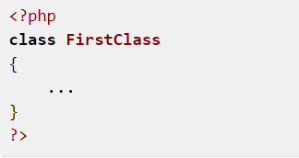
Классы
Пример создания класса

Slide 8
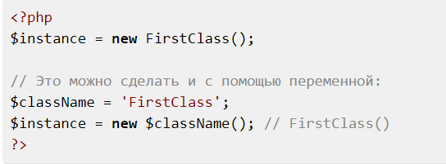
Объекты
Для создания экземпляра (объекта) класса используется директива new.
Пример создания объекта:

Slide 9
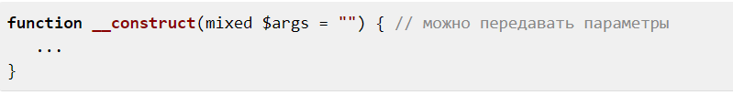
Конструкторы \ деструкторы
PHP позволяет объявлять методы-конструкторы. Классы, в которых объявлен метод-конструктор, будут вызывать этот метод при каждом создании нового объекта.
Синтаксис:

Slide 10
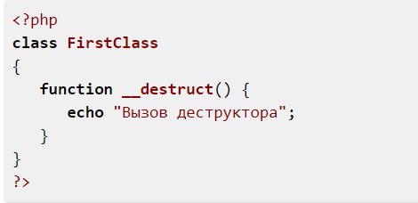
Конструкторы \ деструкторы
в PHP представлены деструкторы. Деструктор будет вызван при освобождении всех ссылок на определенный объект или при завершении скрипта (порядок выполнения деструкторов не гарантируется).
Синтаксис:

Slide 11
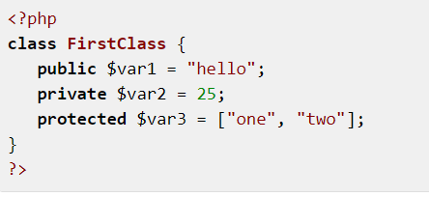
Свойства и функции
Переменные в классе, называются "свойствами". Также их называют, используя другие термины, такие как "атрибуты" или "поля". Они определяются с помощью ключевых слов public, protected, или private, следуя правилам правильного описания переменных.
Пример определения свойств.

Slide 12
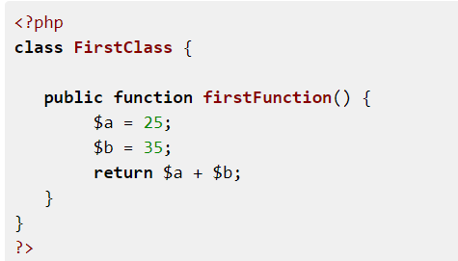
Свойства и функции
Ключевые слова public, protected, private это область видимости.
Функция в классах называются "методом". Процесс описания метода происходит как при описании обычной функции. Например:

Slide 13
Свойства и функции
В пределах методов класса доступ к свойствам может быть получен с помощью -> (объектного оператора) и указателя $this, например $this->var1 (где var1 – имя переменной) или $this->firstFunction() (где, firstFunction – имя метода).

Slide 14
Константы
Отличие переменных и констант состоит в том, что при объявлении последних или при обращении к ним не используется символ $.
Значение должно быть неизменяемым выражением, не свойством, или вызовом функции.

Slide 15
Область видимости
Слова public, private, protected определяют область видимости переменной или класса.
public — элементы доступны всем private — элементы не доступны извне (за пределами класса) protected — элементы доступны только классу и всем его потомкам

Slide 16
Наследование
Наследование полезно использовать, когда вы расширяете класс, дочерний класс наследует все публичные (public) и защищенные (protected) методы из родительского класса. Эти методы будут иметь исходную функциональность до тех пор, пока не будут переопределены.
Такой подход полезный для абстрагирования функциональности. Позволяет реализовать дополнительную функциональность в похожих объектах без необходимости реализовывать всю общую функциональность.

Slide 17
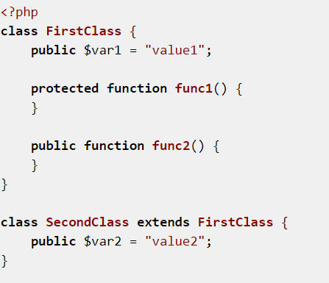
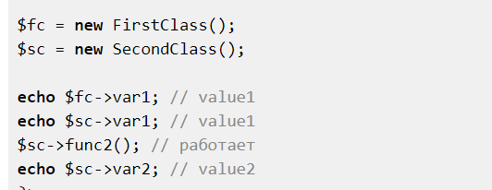
Наследование
Чтобы создать наследование от другого класса нужно использовать оператор extends

Slide 18
Абстрактные классы
Класс, который содержит хотя бы один абстрактный метод, должен быть определен как абстрактный. Абстрактные классы реализуют на практике один из принципов ООП — полиморфизм. Нужно помнить, что нельзя создать экземпляр абстрактного класса. Методы, объявленные абстрактными, лишь описывают смысл и не могут включать реализации.
При наследовании от абстрактного класса, все методы, помеченные абстрактными в родительском классе, должны быть определены в классе-потомке; кроме того, область видимости этих методов должна совпадать (или быть менее строгой). Более того, контроль типов (будет рассмотрено) и количество обязательных аргументов должно быть одинаковым.

Slide 19
Ключевое слово "static"
Объявление свойств и методов класса статическими (static) позволяет обращаться к ним без создания экземпляра класса. Атрибут класса, объявленный статическим, не может быть доступен посредством экземпляра класса (но статический метод может быть вызван).
Доступ к статическим свойствам класса может быть получен через оператор ::

Slide 20
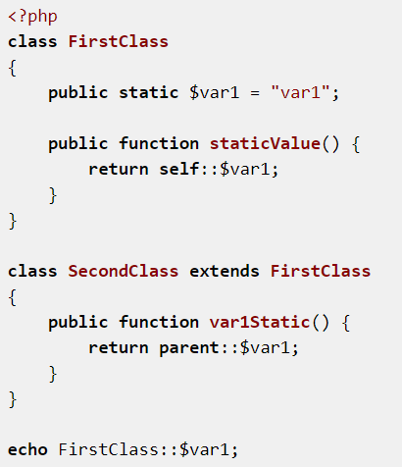
Ключевое слово "static"

Slide 21
Интерфейсы
С помощью интерфейсов можно описать методы, которые должны быть реализованы в классе без необходимости описания их функционала.
Интерфейсы объявляются так же, как и обычные классы, но с использованием ключевого слова interface. Тела методов интерфейсов должны быть пустыми.
Методы, внутри интерфейса, должны быть определены как публичные.

Slide 22
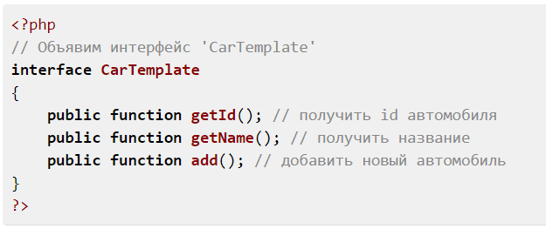
Интерфейсы
Пример интерфейса

Slide 23
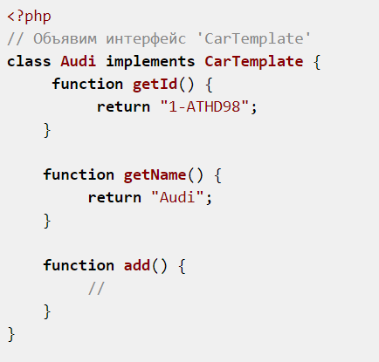
Интерфейсы
Для реализации интерфейса используется оператор implements. Класс должен реализовать все методы, описанные в интерфейсе; иначе произойдет фатальная ошибка. Если нужно, то классы могут реализовывать более одного интерфейса, реализуемые интерфейсы должны разделяться запятой.

